Slide 1

好
好
高二语文
开学第一课
高二语文
开学第一课
得语文者，得天下
学
习

Slide 2


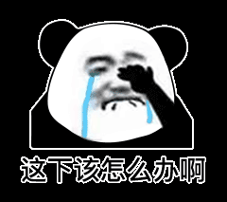
经过高一一年的语文学习，你的状态
是这样的？ 还是这样的？
又或者是这样的？

Slide 3

悟已往之不谏，知来者之可追。

Slide 4

一
高二语文学什么

Slide 5




Slide 6
为什么叫选择性必修？
高一的两本必修课本，是所有学生要学的，而选择性必修是给要参加高考的同学修习的。
实际上，不参加高考的学生是极少的，所以高一高二的书本都很重要，或者说高一的是必修，高二的是必选。

Slide 7
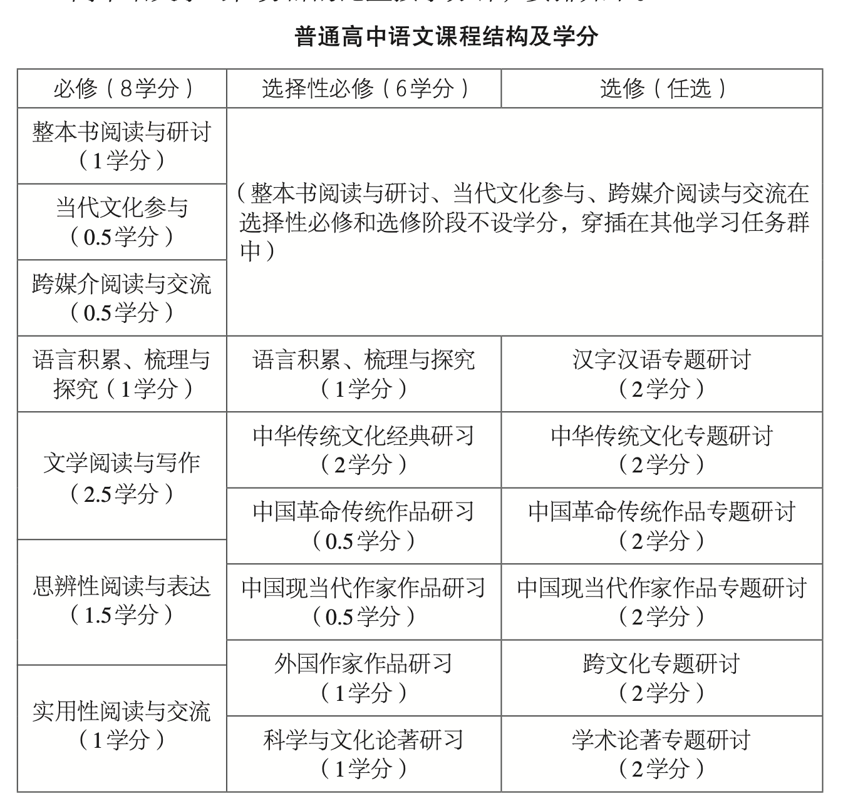

Slide 8
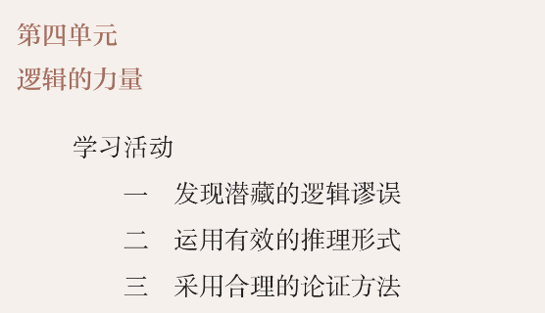
语言积累梳理与探究

Slide 9
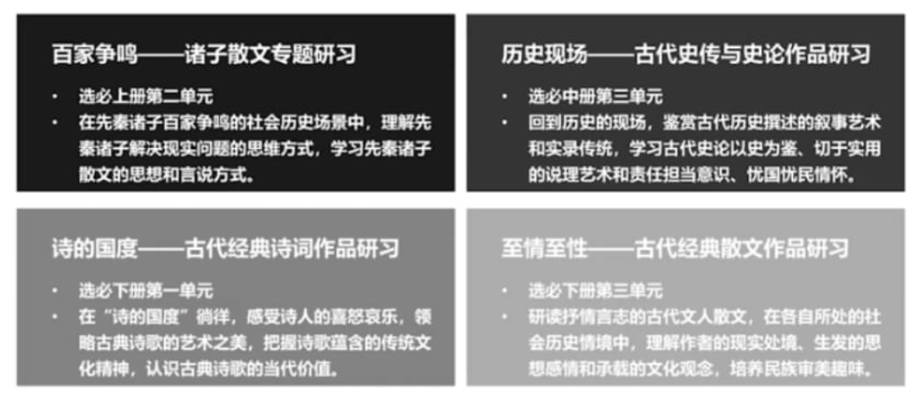
中华传统文化经典研习

Slide 10
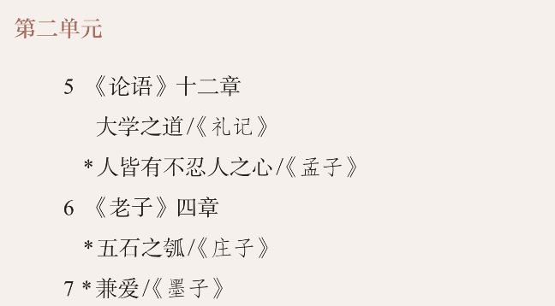
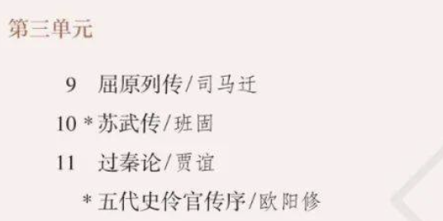
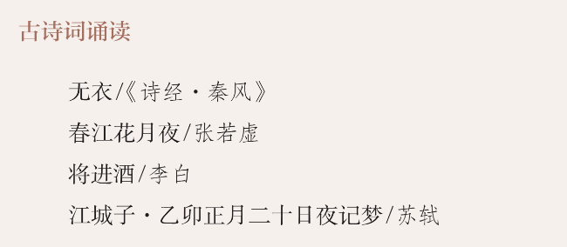
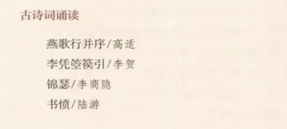
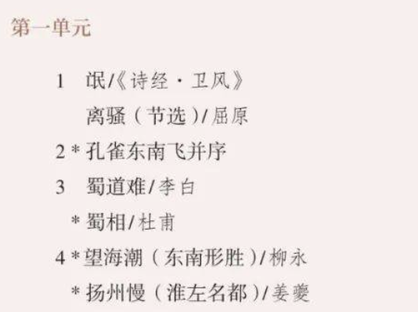
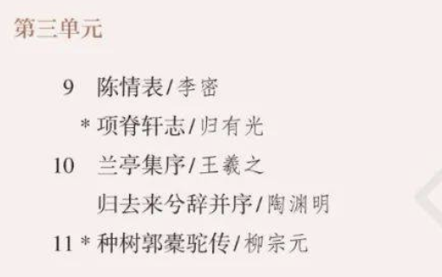
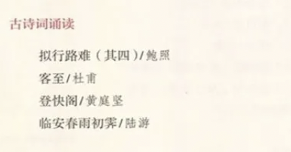


Slide 11
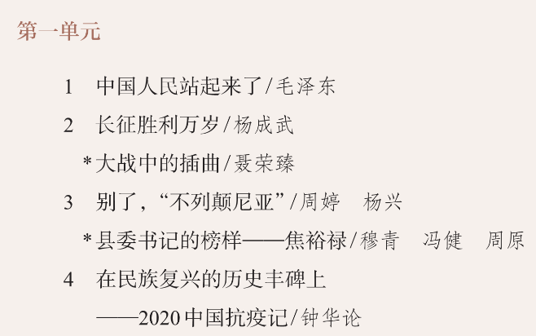
中国革命传统作品研习

Slide 12
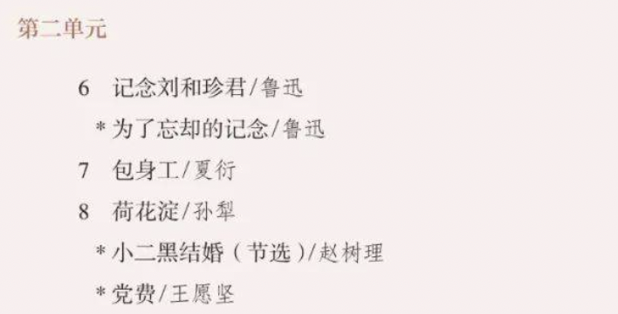
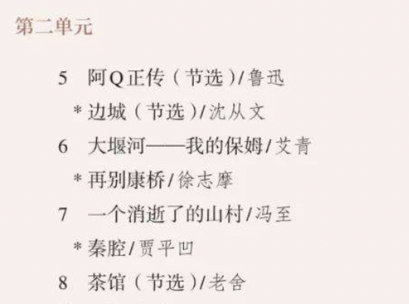
中国现当代作家作品研习

Slide 13
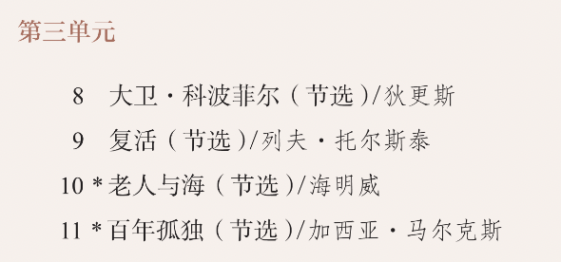
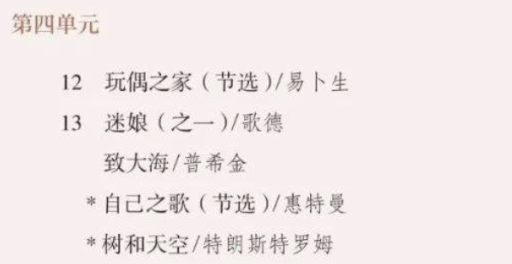
外国作家作品研习

Slide 14
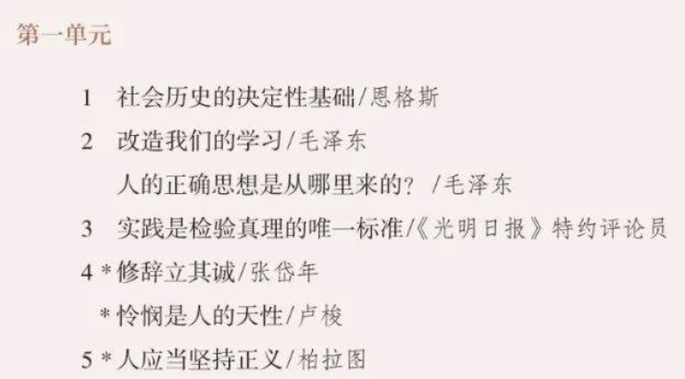
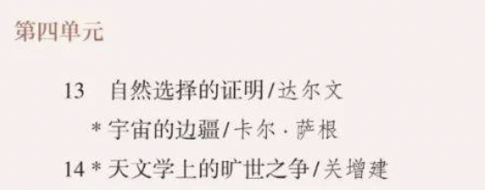
科学与文化论著研习

Slide 15
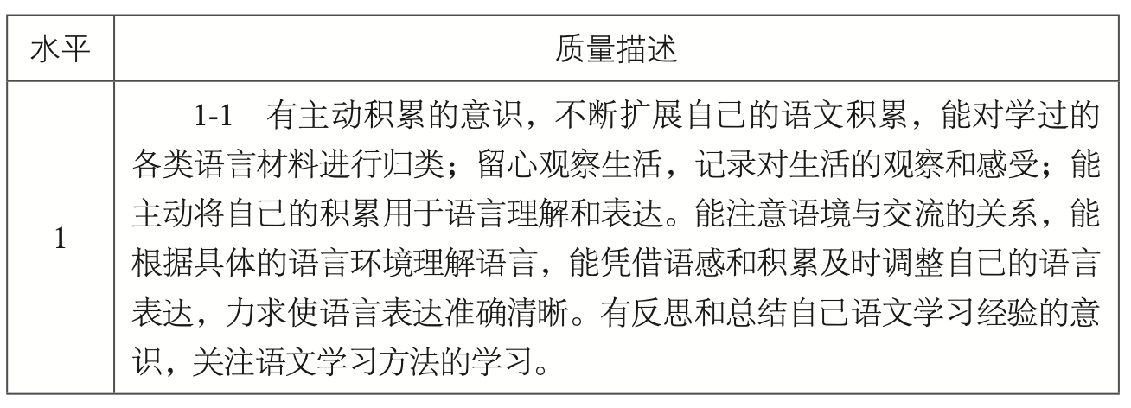
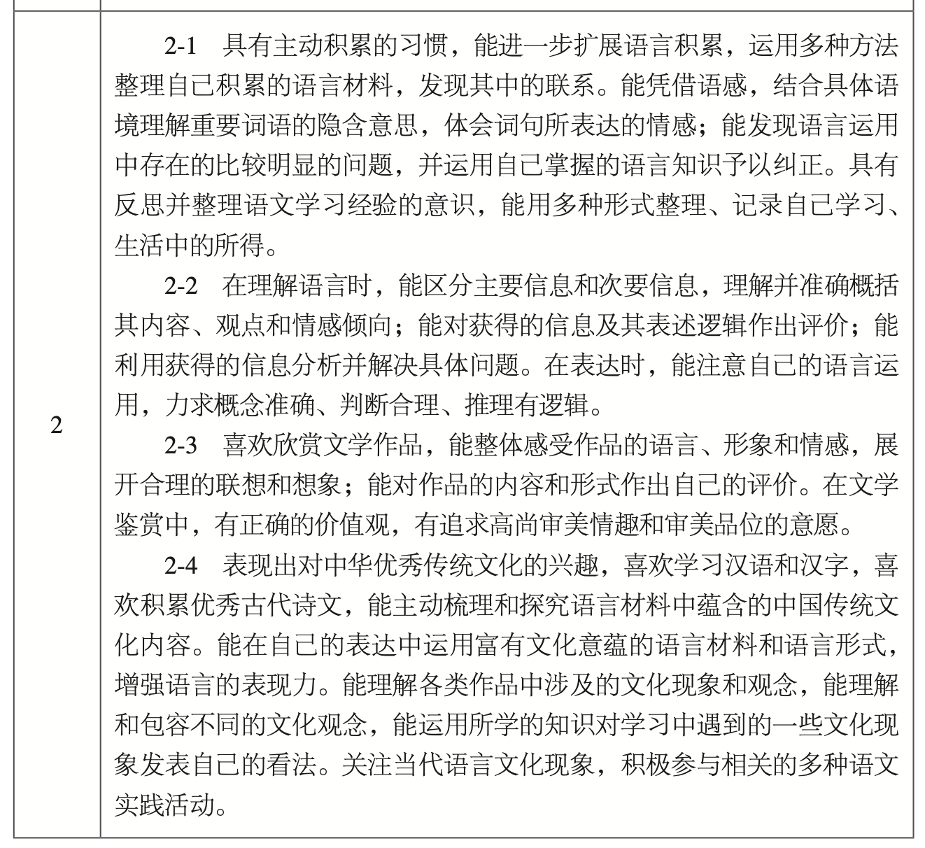
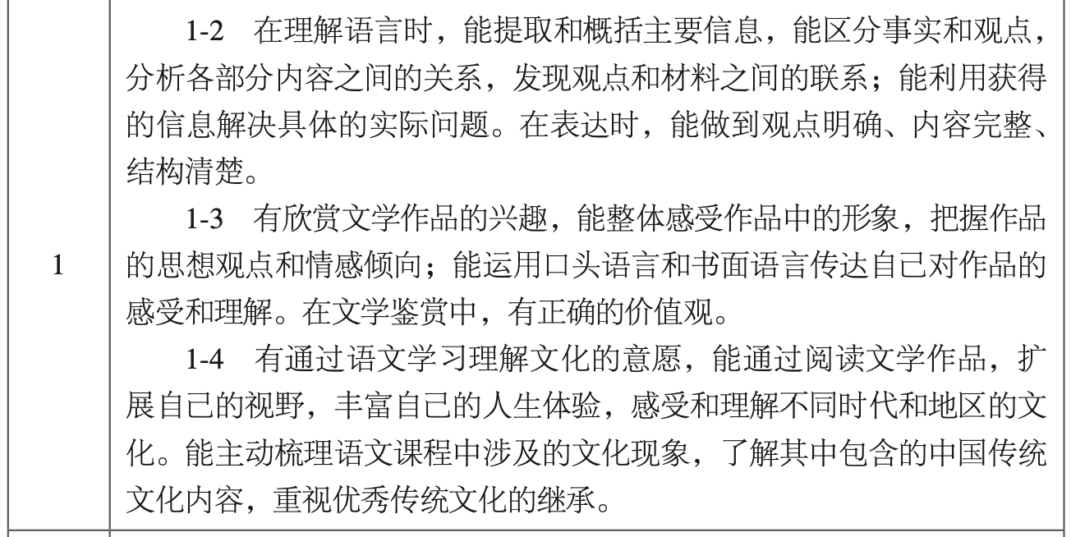
水平一和水平二是高一的要求，学业水平考试主要以水平二为依据

Slide 16
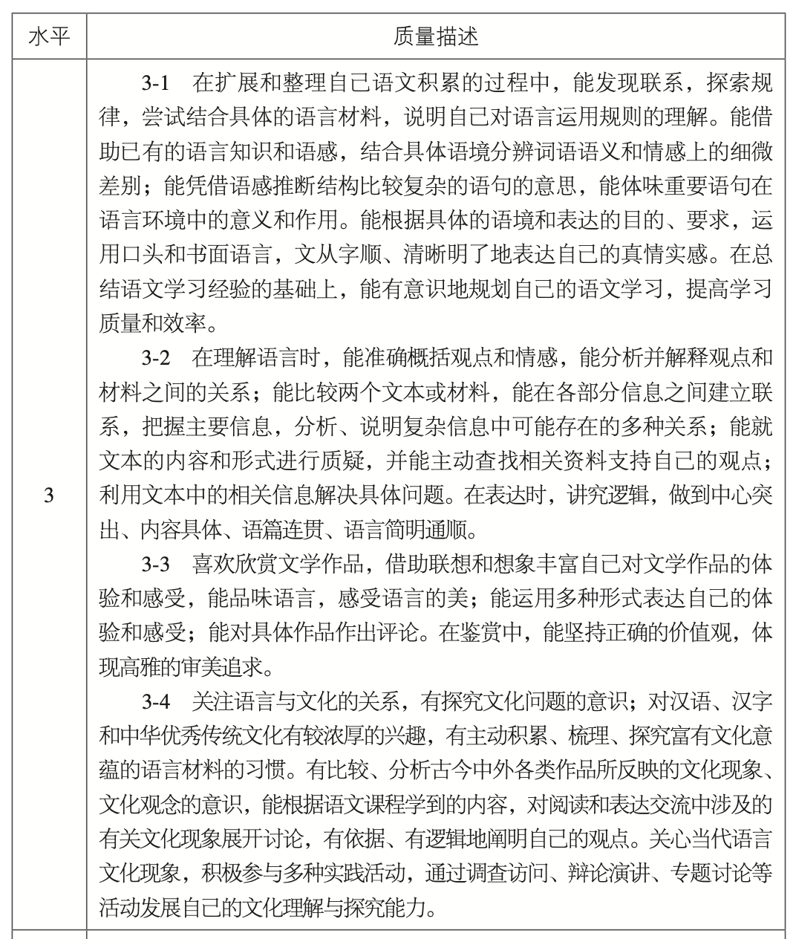
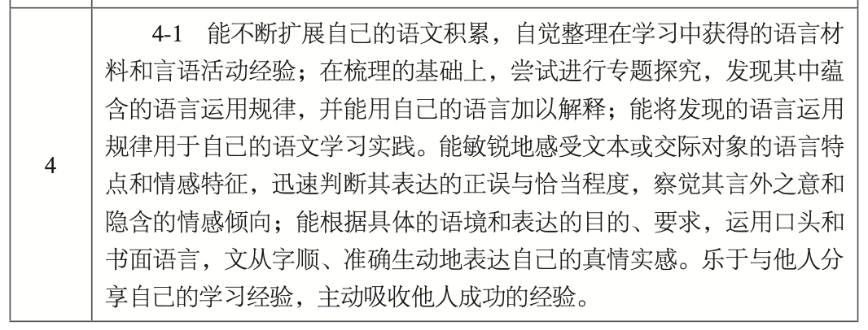
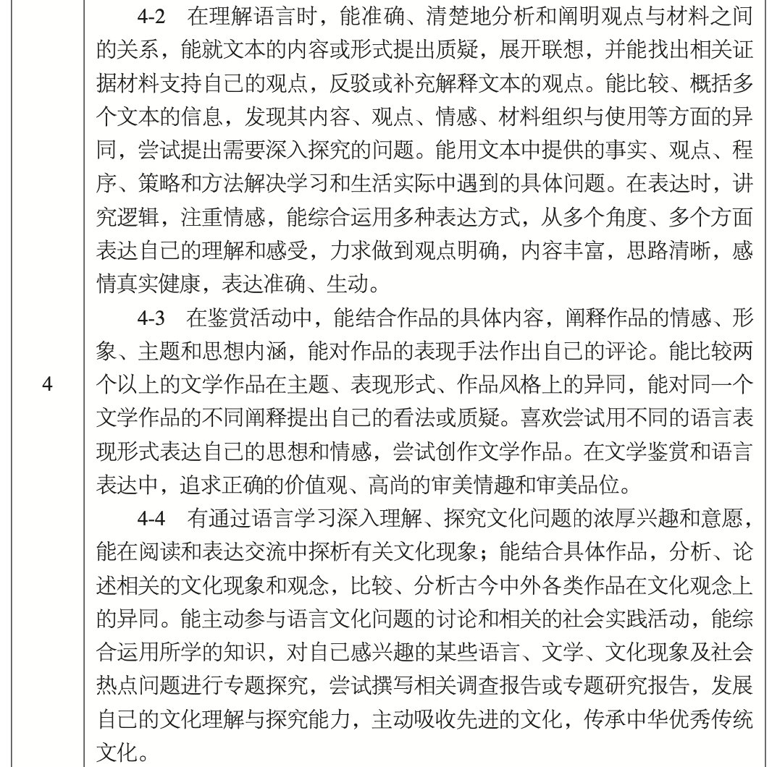
水平三和水平四是高二选择性必修课的要求，高考招生录取的依据主要是水平四

Slide 17
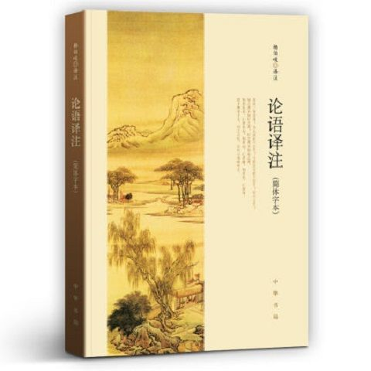
《论语》整本书阅读

Slide 18
总之，高二整体学习安排
学期 | 学段 | 阅读与写作 | 《论语》整书阅读
第一学期 | 第五学段 | 选必上第二、三、四单元、选必中第一单元 | 孔子及其弟子、学而、为政、八佾、里仁、公冶长
 | 第六学段 | 选必上古诗词诵读、选必中第二、三单元、选必上第一单元 | 庸也、述而、泰伯、子罕 、乡党
第二学期 | 第七学段 | 选必中第四单元、选必下第一、二单元、选必下第三单元前两篇 | 先进、颜渊、子路、宪问、卫灵公
 | 第八学段 | 选必下第三单元后四篇、选必中古诗词诵读、选必下古诗词诵读、选必下第四单元 | 季氏、阳货、微子、子张、尧曰

Slide 19
二
高二语文怎么学

Slide 20
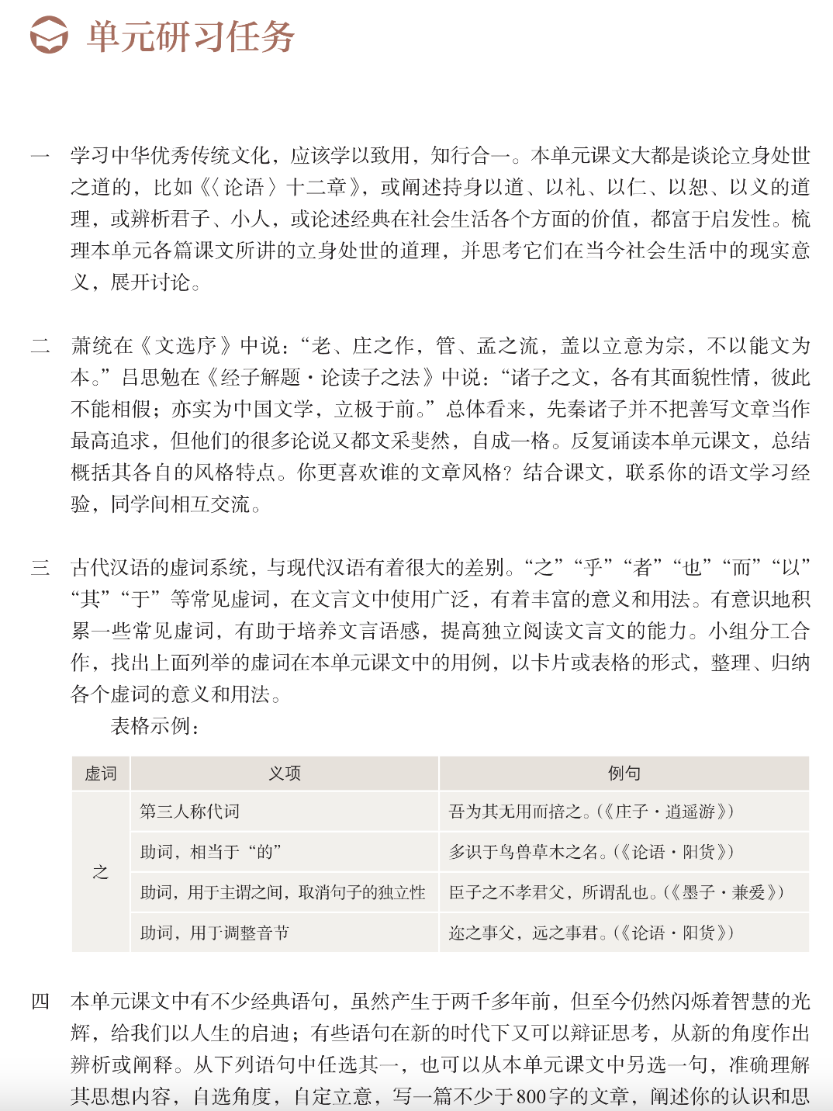
一、学习方式——
高二：专题研习
为什么叫研习而不是学习？
研究性学习
探究式学习
任务式学习
专题式学习
……

Slide 21
一、学习方式——
《论语》的学习方式
每周三次，每次10分钟（学生先讲5分钟+老师补充5分钟）
约两周一篇，每个学段读四-五篇

Slide 22
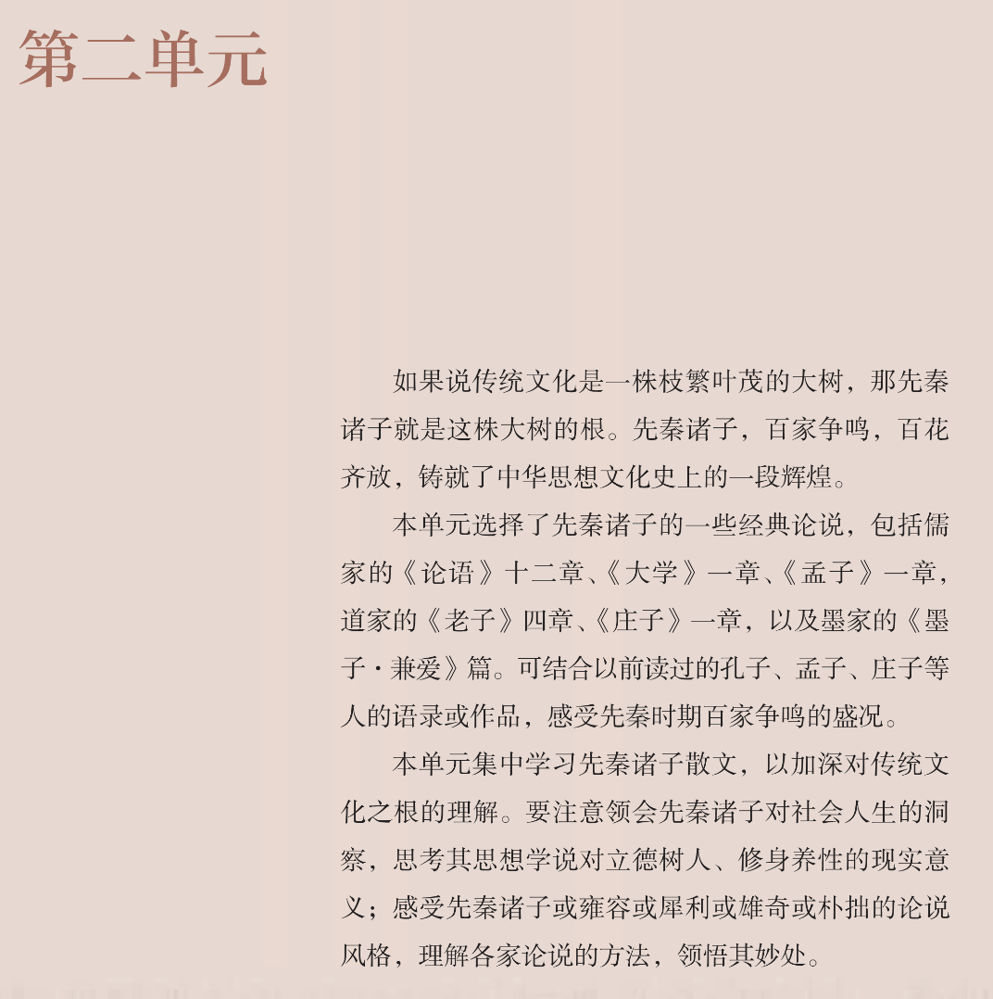
二、充分利用课本：
1. 单元导语
本单元所属的人文主题和研习专题

Slide 23
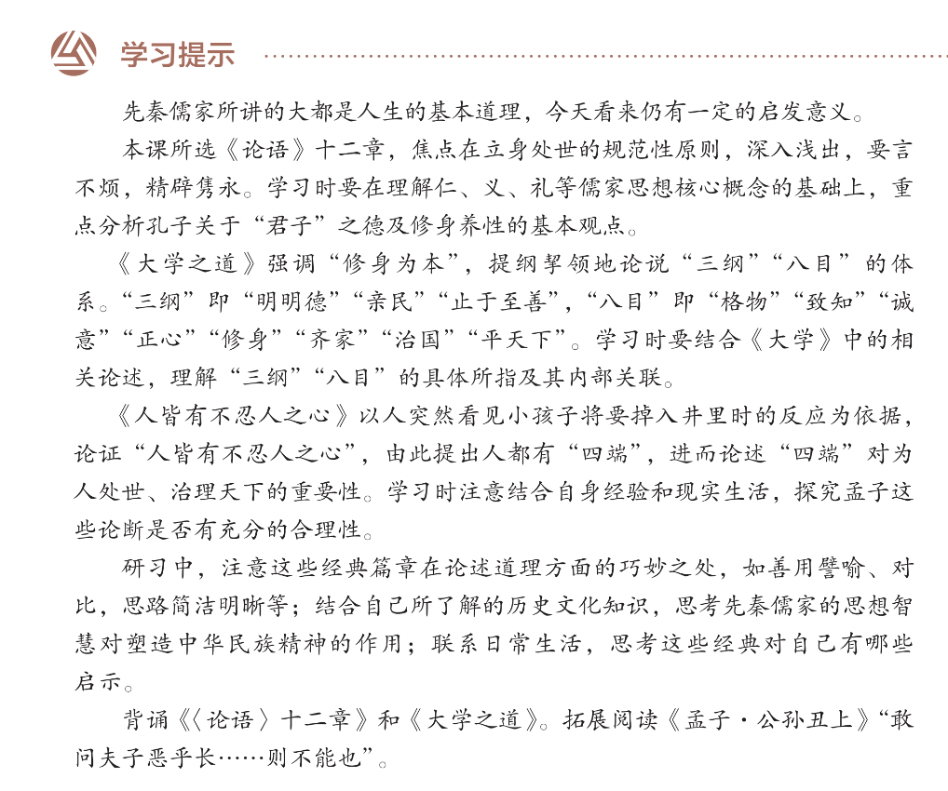
二、充分利用课本
2.学习提示
提示学习重点和难点，帮助读懂课文；
提供阅读方法和学习策略：怎么读，阅读时注意什么，怎样进入探究性学习

Slide 24
二、充分利用课本
3.单元研习任务
覆盖整个单元的学习
体验性和探究性的研习活动
让单元学习内容延伸出去
知识的“面”的广度、“点”的研习深度
任务有深浅难易的层次

Slide 25
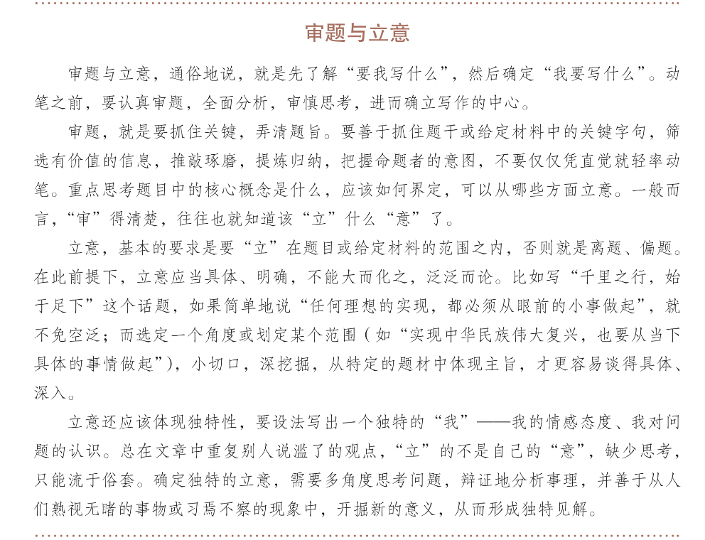
二、充分利用课本
4.写作指导
高二9个写作专题：
（1）材料的积累与运用
（2）思路与逻辑
（3）审题与立意
（4）学写小小说
（5）深化理性思考
（6）学写申论
（7）语言的锤炼、
（8）说真话抒真情
（9）文章修改

Slide 26
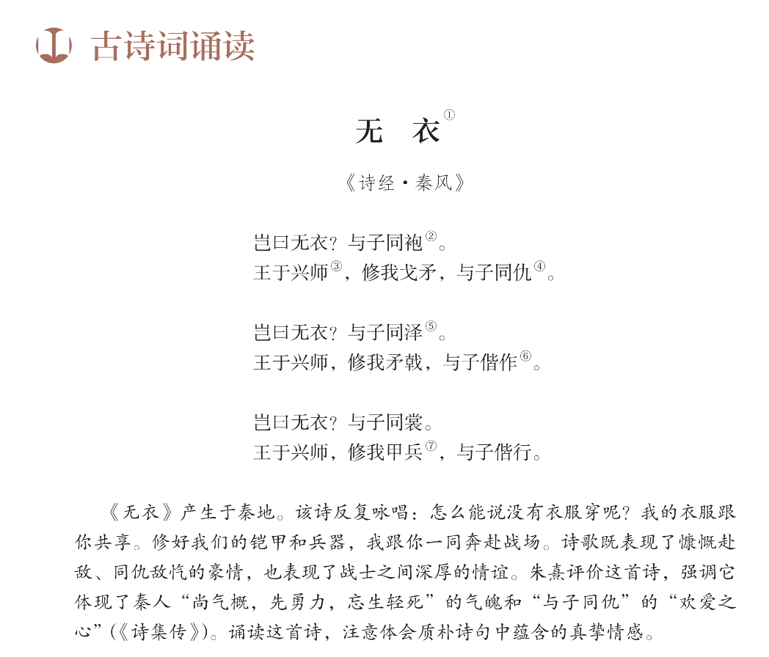
二、充分利用课本
5. 古诗诵读
（1）都是高考背诵默写范围内的篇目，重视背诵默写
（2）重视课本上的导读
（3）关注并理解术语
（4）把握鉴赏的思路并学会写鉴赏性文字

Slide 27


三、学习方法
学习方法
阅读文本
感受、思考、提问
壹
贰
素读
反复
圈划
独立思考
从根本处思考
多提问
多动笔写（“听明白了” ≠“能说明白”“能写明白”
解决问题
梳理总结
叁
肆
首先尝试自己解决
其次参考相关资料
多与老师、同学交流
过程比结论更重要
阅读方法
思维方式

Slide 28
三、学习方法
1.落实——课堂、课本、课后练习
2.重视课内——预习、反思
3.课外阅读和写作
（1）在阅读中开阔眼界，锤炼思维，学会分析事物的一般世界观和基础方法论
（2）注意观察生活，捕捉细节，综合运用视觉、听觉和想象
（3）对生活中发生的事件、场景、画面进行“慢镜头”似的回忆
（4）多写感悟和品评

Slide 29
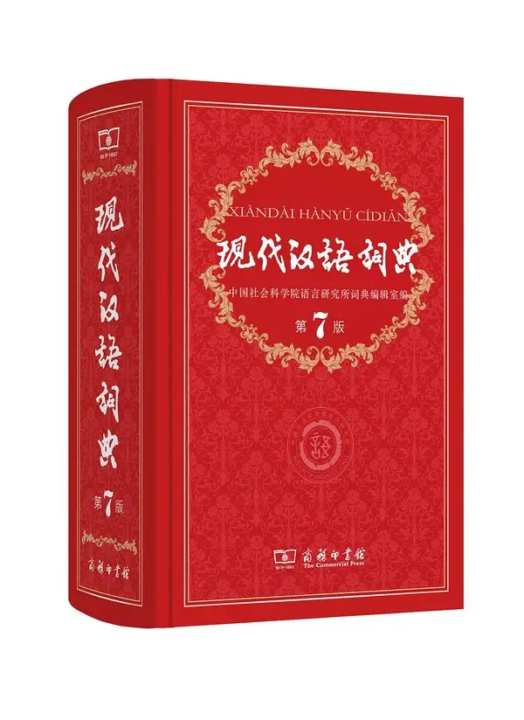


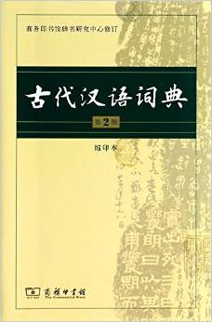
工具书：《现代汉语词典》（第7版）（商务印刷馆）
王力《古代汉语常用字字典》或《古代汉语词典》

Slide 30
三
高二语文怎么评价

Slide 31
评价方案：
100分=过评40+期中30+期末30
评价项目 | 单元研习任务书 | 写作 | 《论语》整书阅读 | 统练 | 课堂测验 | 练习 | 暑假作业 | 期中考试 | 期末考试
分数 | 12分 | 6分： 大写作：1分/次*4=4分 微写作： 0.5分/次*4=2分 | 13分 | 2分 | 2分 | 3分 | 2分 | 30分 | 30分

Slide 32
【答疑时间】
【教师联系方式】
【其他】
（1）建班级微信群
（2）小组分组提交在班级微信群里（今晚24点前，包括组长、组员，每组六人，共六组。截止时间前不提交的由教师随机分组。课堂上按小组就座，展示活动以小组为单位）
（3）课代表

